Slide 1
PHARMACY

Slide 2
AGENDA
01
INTRODUZIONE
DESCRIZIONE PROGETTO
02
03
USE CASE
04
FUNZIONALITÀ
05
MODALITÀ D’USO
06
VANTAGGI

Slide 3
Applicazione web sviluppata in C# con Visual Studio che consente di ottenere un elenco di possibili malattie, semplicemente inserendo un elenco di sintomi. PHARMACY è la soluzione rapida ed efficiente, sviluppata per tutte quelle persone che stanno cercando un software per la ricerca delle malattie in tempi rapidi. Garantisce sempre il miglior servizio, con la massima affidabilità!
PHARMACY

Slide 4

OBIETTIVI
HEALTH
PHARMACY
01
DIMINUZIONE DEL TEMPO SPRECATO
Permette di risparmaire il tempo che sarebbe necessario per consultare le malattie su svariati siti manualmente.
02
REALIZZARE APPLICAZIONE A LIVELLO GLOBALE
Sviluppare un software in lingua inglese in modo che possa essere utilizzato in qualsiasi paese.
03
SODDISFARE I CLIENTI
Ottenimento di risultati in modo rapido ed efficace.

Slide 5
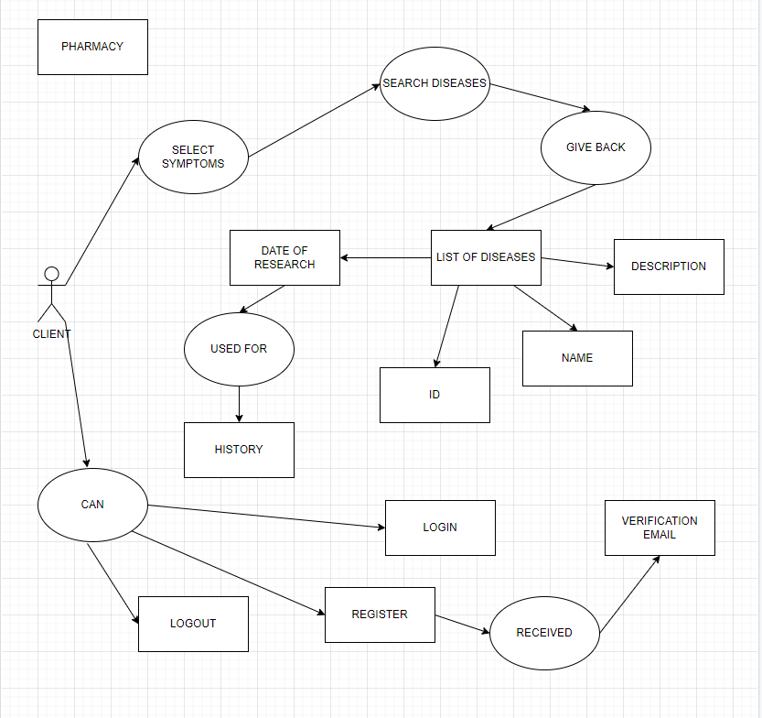
PHARMACY

Slide 6
FUNZIONALITÀ
Sezione che permette all’utente di registrarsi, effettuare il login e il logout e cambiare i propri dati.
É presente anche una sezione in cui vengono memorizzate le ricerche precedentemente effettuate.
Registrazione
Cronologia ricerche
Ricerca malattie
Visualizzazione
É presente, inoltre, anche una sezione in cui vengono memorizzate le ricerche precedentemente effettuate.
Permette di visualizzare il prodotto con il prezzo migliore, comprese le sue caratteristiche.

Slide 7

MODALITÀ D’USO
REGISTRAZIONE/LOGIN
Per utilizzare l’applicazione è necessario registrarsi/effettiuare il login.
INSERIMENTO SINTOMI
Selezionare dalla menù a tendina i sintomi sui quali cercare le possibili malattie.
CONTROLLARE LA CRONOLOGIA
Andare nell’apposita sezione, nella quale comparirà la ricerca appena effettuata.
RICERCA E VISUALIZZAZIONE DELLE MALATTIE
Avviare la ricerca ed attendere che i risultati vengano visualizzati sulla pagina.

Slide 8
VANTAGGI
Sicurezza
Affidabilità
Spazio privato riservato ad ogni utente registrato.
01
02
E’ garantita la restituzione delle malattie correlate ai sintomi.
S
A
R
S
Rapidità
Semplicità
Fornisce un elenco di possibili malattie in breve tempo.
Facile da utilizzare da chiunque grazie all’interfaccia user-friendly.
03
04

Slide 9
GRAZIE PER L’ATTENZIONE

